Slide 1
Министерство образования и науки РС(Я)
ГАПОУ Якутский педагогический колледж им. С.Ф. Гоголева
Школьное отделение
Преподавание в начальных классах, группа 18-А
«Дети войны Якутского педагогического колледжа
имени С.Ф .Гоголева»
Якутск, 2020 г.

Slide 2
Степанова Валентина Егоровна
Степанова Валентина Егоровна – кандидат философских наук, заслуженный учитель РС(Я), почетный профессор Якутского педагогического колледжа им. С.Ф.Гоголева, учитель учителей РС(Я).

Slide 3
биография
Родилась в 1941 г. в 1 Мельжехинском наслеге Мегино-Кангаласского района.
Мать – Кривогорницына Агафья Романовна имела двухклассное образование, являлась простой труженицей. Отец – Степанов Егор Тимофеевич, будучи председателем колхоза «Куйбышев» Мегино-Кангаласского района в 1942 г. был призван в армию и погиб под Сталинградом.

Slide 4
Обучение
Валентина Егоровна училась в 1 Мельжехсинской семилетней школе, окончила Майинскую среднюю школу. После поступила в Ленинградский пединститут им. А.И.Герцена, который окончила в 1965 году.

Slide 5
Трудовая деятельность
Валентина Егоровна начала свою педагогическую деятельность в 1965 году учителем начальных классов Хаптагайской восьмилетней школы Мегино-Кангаласского района. За годы работы в данной школы молодой специалист становится учителем-экспериментатором опорной школы ЯФ ИНШ по апробации обучения по системе Л.В.Занкова.

Slide 6
По окончании эксперимента в 1968 году Валентина Егоровна была приглашена методистом кабинета начальных классов ЯРИУУ. Она же стала инициатором создания первой национальной авторской школы и обобщила опыт ее работы в книге «Эльгяйская национальная школа 1 ступени», разработала концепцию саморазвития «Бэйээни сайыннарыы».

Slide 7
В 1994 г. была приглашена в качестве заведующей кафедрой начального образования в Якутскую национальную гимназию. Разработала психологическое и педагогическое основание Концепции развития ЯГНГ. Является инициатором открытия классов развивающего обучения на языке саха в республике.

Slide 8
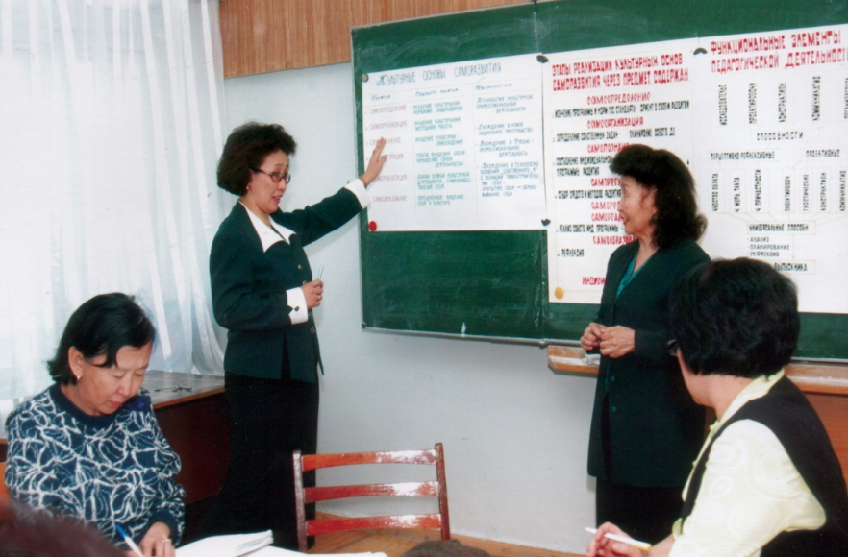
С 1996-2006 г.г. – заместитель директора Якутского педагогического колледжа №1 им. С.Ф.Гоголева по научно-методической работе. Ею разработана философия образования, программа и Концепция развития училища. С 2006 г. – заведующий лабораторией актуальных технологий образовательного процесса этнокультурной направленности в якутских школах при филиале МОУ ЯГНГ «Айыы кыьата».

Slide 9
Научные публикации
Валентина Степановна – автор 29 научных публикаций и составитель 4 научно-методических сборников, обобщающих опыт работы педагогического коллектива ЯПК-1 за 1997-2004 г.г., сборника статей студентов «Становление индивидуальной культуры личности студента».

Slide 10
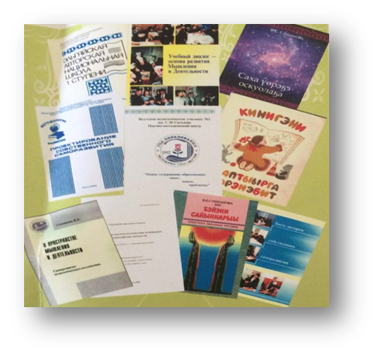
Научные публикации
«Технология интеллектуального оздоровления» отмечена грамотой республиканской выставки «Мы – за здоровый образ жизни».
«Проектирование собственного саморазвития» отмечен дипломом Всероссийской выставки «Школа 2000».
Сборник «Учебный диалог – основа развития Мышления и Деятельности» получил признание участников Российского научно-практических конференций.
«Проектирование собственного саморазвития» отмечен дипломом Хабаровским департаментом среди специалистов образования.

